Slide 1
Программа поддержки местных инициатив в городе Ржеве
2017 год

Slide 2
Что такое ППМИ?
ППМИ - выделение на конкурсной основе субсидий из областного бюджета на реализацию проектов, направленных на благоустройство и ремонт объектов общественной инфраструктуры. Отбор, реализация и контроль реализации проектов – при обязательном участии населения

Slide 3
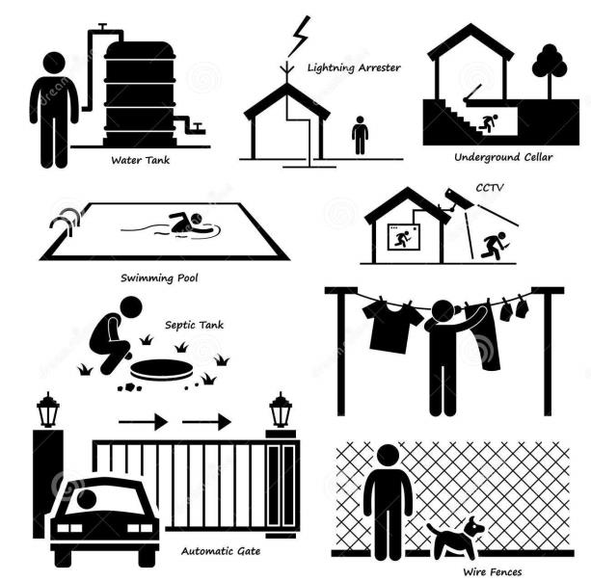
Основная идея Программы – совместная деятельность органов власти и населения по благоустройству городской среды
Выбор приоритета
Софинансирование
Локальное сообщество
(жители города)
Участие в реализации
Контроль качества
Сохранность
Объект общественной инфраструктуры

Slide 4
Этапы реализации ППМИ
«Школа ППМИ»
Собрания граждан
Подготовка конкурс-ных заявок
КОНКУРС
Заключе-ние мун. контрактов
Реализа-ция проектов
Торжест-венное открытие
Подведе-ние итогов

Slide 5
ПРОЕКТЫ, ПЛАНИРУЕМЫЕ К РЕАЛИЗАЦИИ НА 2017 ГОД
№ П/П | Наименование проекта | Реализован (+)/ не реализован (-) | Примечание
1. | Обустройство детской площадки на территории жилого дома № 50 по ул.Железнодорожной в г. Ржеве Тверской области | + | х
2. | Ремонт дворовой территории многоквартирного жилого дома №50 по ул. Железнодорожная в г. Ржеве Тверской области | + | х
3. | Ремонт участка дороги с расширением парковочных карманов во дворе многоквартирного жилого дома № 85 по ул. Урицкого в г.Ржеве Тверской области | + | х
4. | Обустройство детской площадки на территории многоквартирного жилого дома № 85 по ул.Урицкого в г.Ржеве Тверской области | + | х
5. | Благоустройство придомовой территории жилого дома № 32 по улице 8 Марта города Ржева Тверской области | - | требуется межевание жилого квартала

Slide 6
ПРОЕКТЫ, ПЛАНИРУЕМЫЕ К РЕАЛИЗАЦИИ НА 2017 ГОД
№ П/П | Наименование проекта | Реализован (+)/ не реализован (-) | Примечание
6. | Обустройство детской площадки у жилых домов № 21,23 по Осташковскому проезду и дома №8 Селижаровский проезд города Ржева Тверской области | - | собрание жителей не состоялось
7. | Обустройство спортивной площадки у жилых домов № 21,23 по Осташковскому проезду и дома №8 Селижаровский проезд города Ржева Тверской области | - | собрание жителей не состоялось
8. | Обустройство детской площадки на территории жилых домов № 5, 7 и 9 по улице Профсоюзная города Ржева Тверской области | - | собрание жителей не состоялось
9. | Ремонт дворовой территории у жилых домов № 5, 7 и 9 по улице Профсоюзная города Ржева Тверской области | - | собрание жителей не состоялось

Slide 7
ПАРАМЕТРЫ ППМИ
 | Доля софинансирования, % | 2017 год
Количество реализованных проектов в городе Ржеве |  | 4
Стоимость проектов (тыс. руб.) | 100 | 1894,0
Субсидии из областного бюджета (тыс. руб.) | 40 | 757,6
Сумма привлеченных средств населения (тыс. руб.) | 10 | 189,4
Бюджет города Ржева (тыс. руб.) | 50 | 947,0

Slide 8
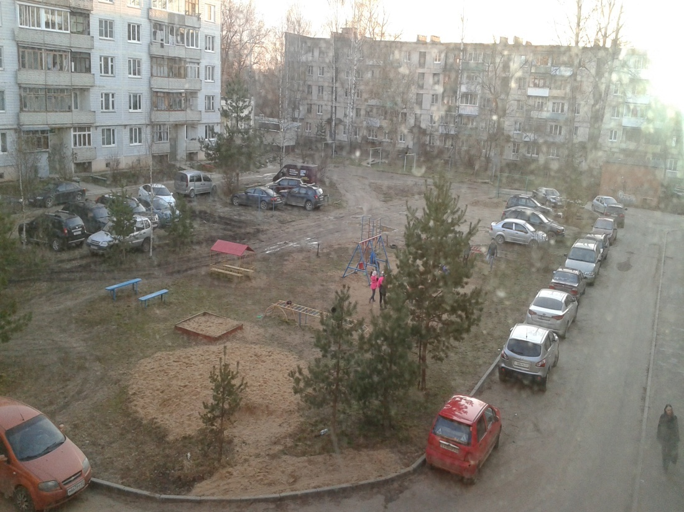
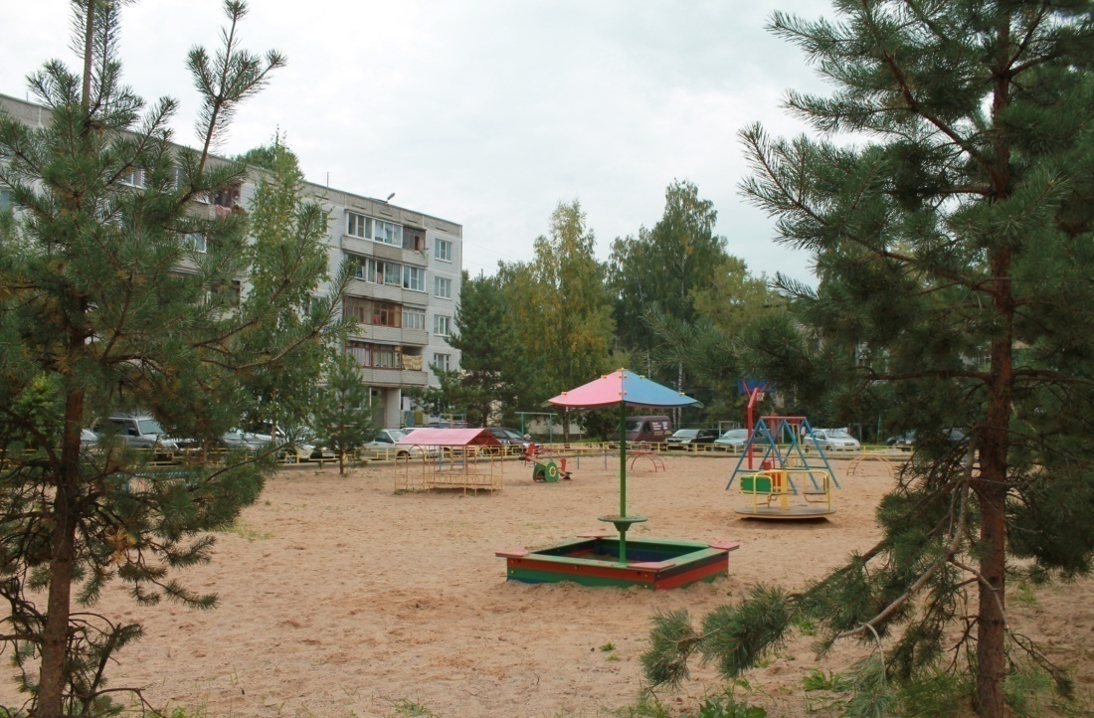
ПРОЕКТЫ РЕАЛИЗОВАННЫЕ В ГОРОДЕ РЖЕВЕ В 2017 ГОДУ Обустройство детской площадки на территории многоквартирного жилого дома № 85 по ул. Урицкого в г. Ржеве Тверской области
ДО
ПОСЛЕ

Slide 9
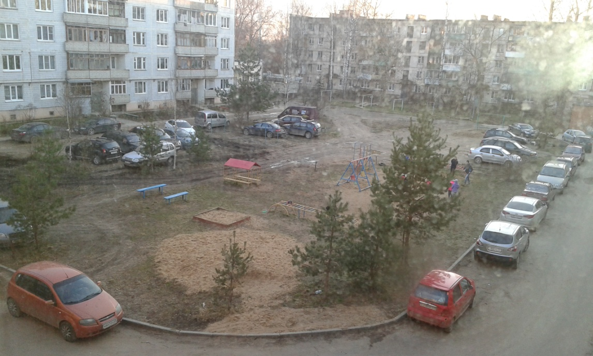
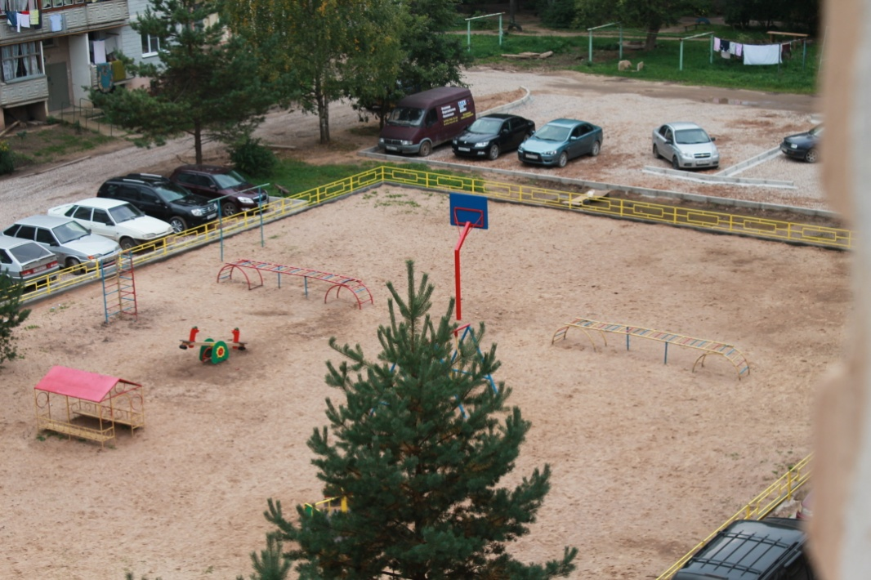
ПРОЕКТЫ РЕАЛИЗОВАННЫЕ В ГОРОДЕ РЖЕВЕ В 2017 ГОДУ Ремонт участка дороги с расширением парковочных карманов во дворе многоквартирного жилого дома № 85 по ул. Урицкого в г. Ржеве Тверской области
ДО
ПОСЛЕ

Slide 10
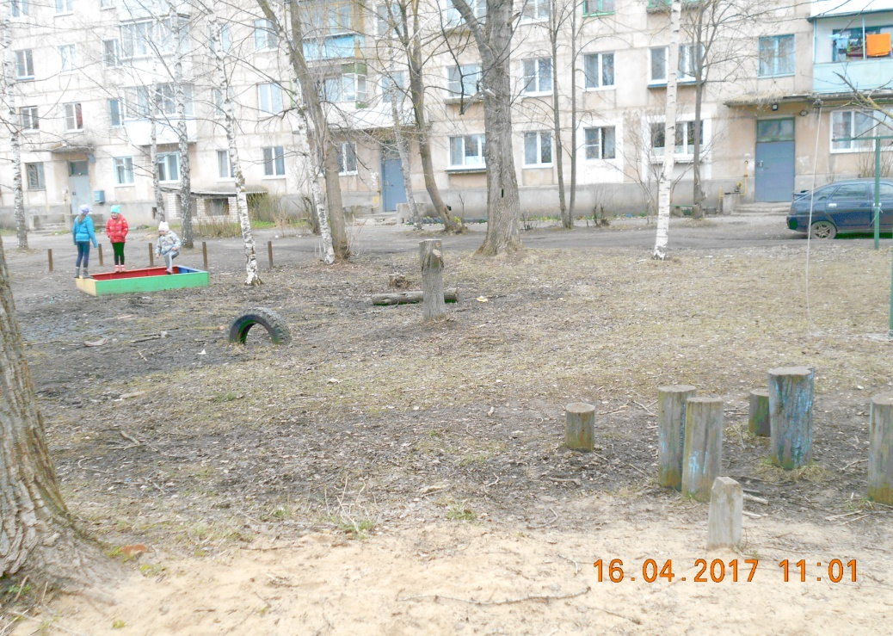
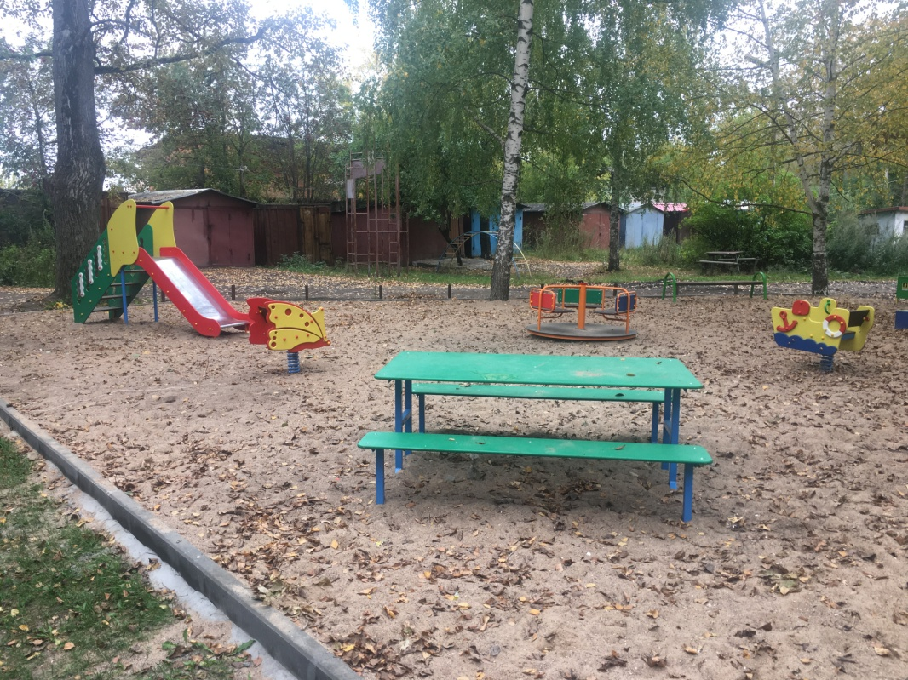
ПРОЕКТЫ РЕАЛИЗОВАННЫЕ В ГОРОДЕ РЖЕВЕ В 2017 ГОДУ Обустройство детской площадки на территории жилого дома № 50 по ул. Железнодорожная в г. Ржеве Тверской области
ДО
ПОСЛЕ

Slide 11
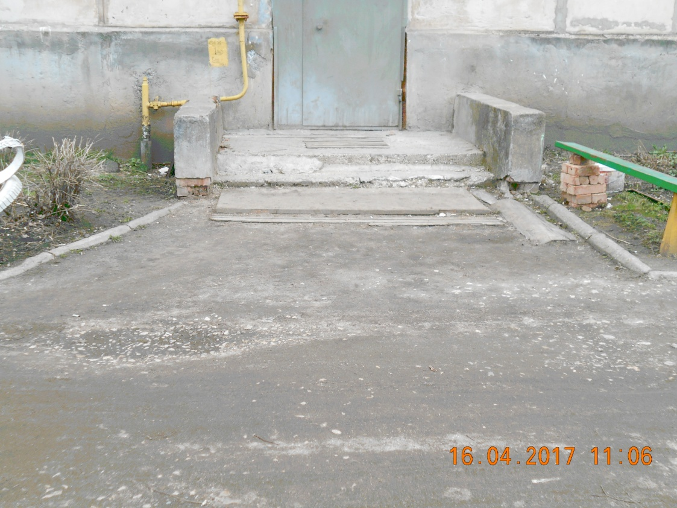
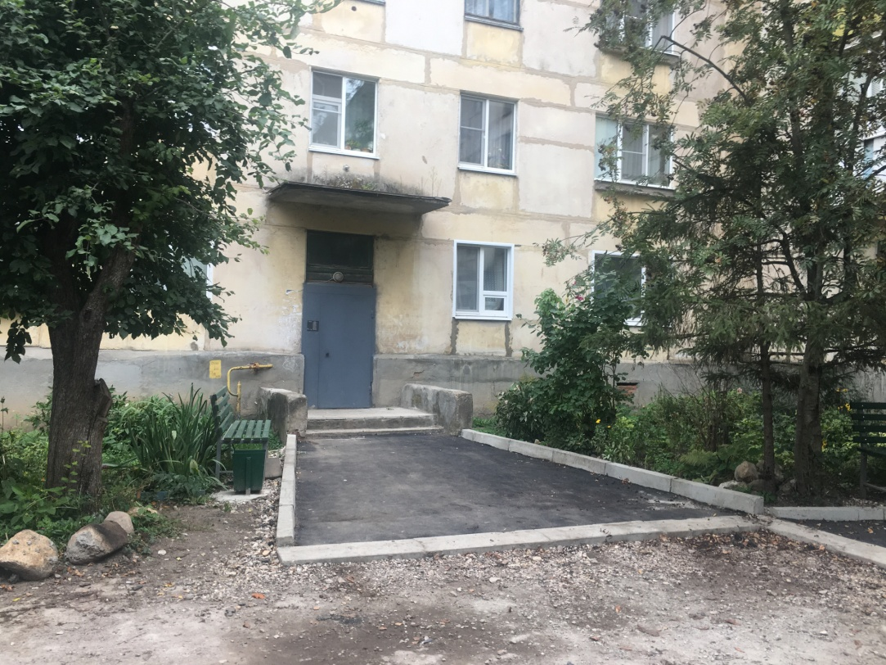
ПРОЕКТЫ РЕАЛИЗОВАННЫЕ В ГОРОДЕ РЖЕВЕ В 2017 ГОДУ Ремонт дворовой территории многоквартирного жилого дома № 50 по ул. Железнодорожная в г. Ржеве Тверской области
ДО
ПОСЛЕ

Slide 12
СПАСИБО ЗА ВНИМАНИЕ!

